Slide 1
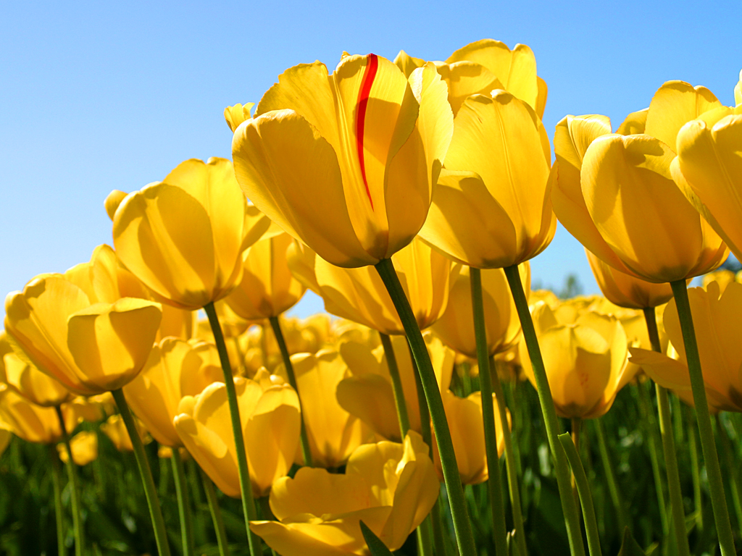
স্বাগতম

Slide 2
শিক্ষক পরিচিতি
পাঠ পরিচিতি
মোঃ মোকতারুল ইসলাম
সহকারি শিক্ষক
বালুটুঙ্গি উচ্চ বিদ্যালয়
ডাকঃ আদিনা কলেজ
শিবগঞ্জ ,চাঁপাইনবাবগঞ্জ
পাঠ পরিচিতি
শ্রেণি: নবম
বিষয়:জীববিজ্ঞান
অধ্যায়:আট
পাঠ নং-২

Slide 3
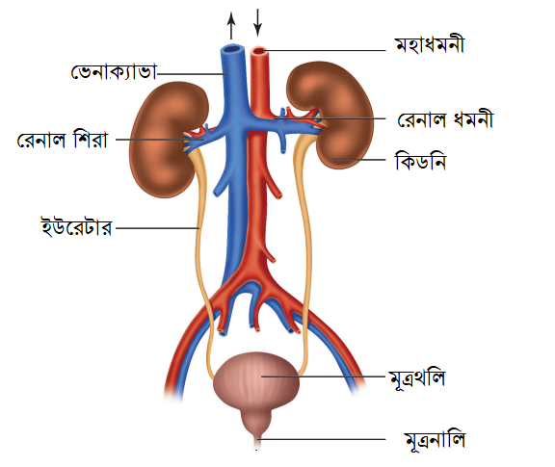
নিচের চিত্রটি লক্ষ্য করি
শিখন ফল
এটি কীসের চিত্র?
এর কাজ কী?
এর প্রধান অঙ্গের নাম কী?

Slide 4
আজকের পাঠ
বৃক্ক

Slide 5
শিখনফল
বৃক্কের বিভিন্ন অংশ চিহ্নিত করতে পারবে।
বৃক্কের গঠন ও কাজ ব্যাখ্যা করতে পারবে।

Slide 6
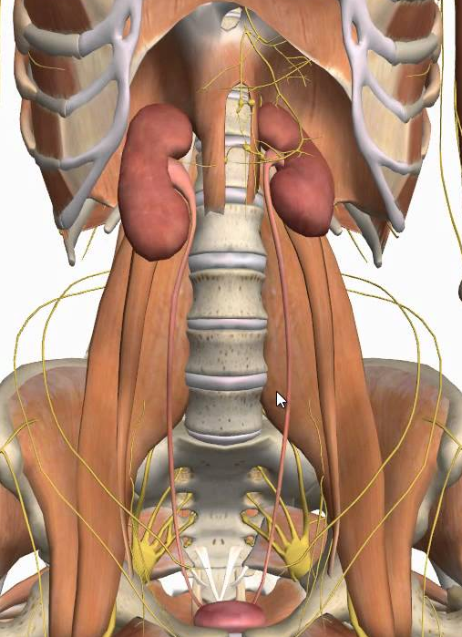
বৃক্ক কোথায় অবস্থান করে?
মানবদেহের উদরগহ্বরের পিছনের অংশে, মেরুদন্ডের দুদিকে বক্ষপিঞ্জরের নিচে পিঠ-সংলগ্ন অবস্থায় দুটি বৃক্ক অবস্থান করে

Slide 7
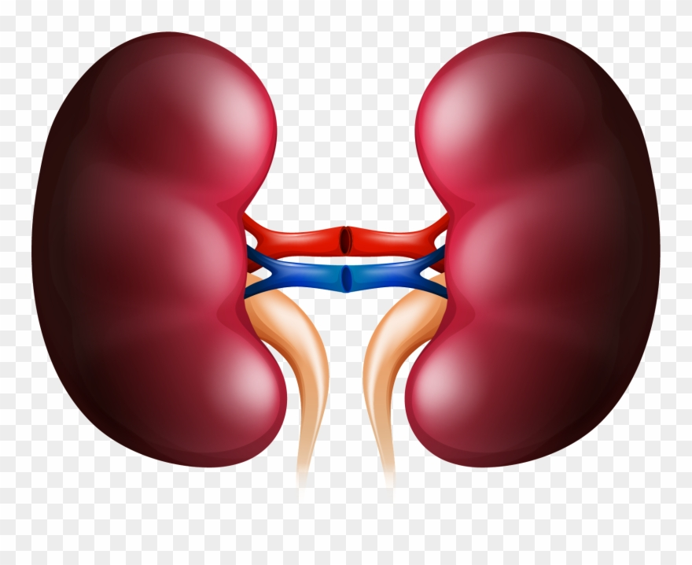
বৃক্ক দেখতে কেমন হয়?
প্রতিটি বৃক্ক দেখতে শিমবিচির মতো এবং এর রং লালচে হয়।
প্রতিটি বৃক্ক দেখতে শিমবিচির মতো এবং এর রং লালচে হয়।

Slide 8
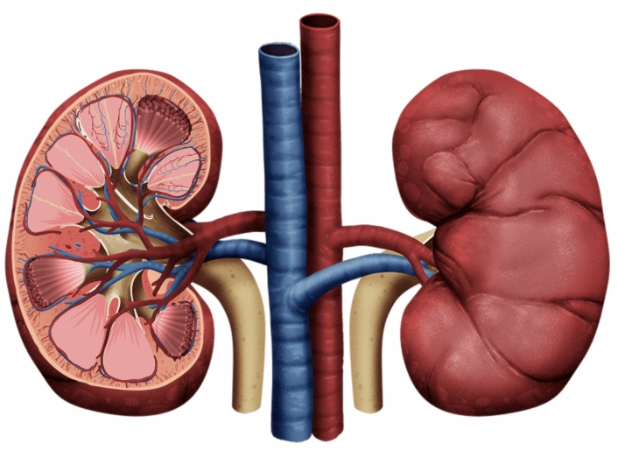
নিচের চিত্রটি লক্ষ্য করি
হাইলামের ভিতর থেকে ইউরেটার এবং রেনাল শিরা বের হয় এবং রেনাল ধমনি বৃক্কে প্রবেশ করে।

Slide 9
একক কাজ
বৃক্ক কোথায় অবস্থান করে?

Slide 10
বৃক্ক কোথায় অবস্থান করে?
দেহের পানিসাম্য নিয়ন্ত্রনে বৃক্কের ভূমিকা ব্যাখ্যা কর।

Slide 11
মূল্যায়ন
১.কিডনির অবতল অংশটিকে কী বলে?
রেনাল করপালস
পেলভিস
দু:খিত,তোমার উত্তরটি ভুল হয়েছে।
দু:খিত,তোমার উত্তরটি ভুল হয়েছে।
ধন্যবাদ, তোমার উত্তরটি সঠিক হয়েছে

Slide 12
বাড়ির কাজ
।
বৃক্কের চিহ্নিত চিত্র অংকন করে আনবে।

